Slide 1
Презентация к блоку мероприятий «Молодёжь против наркотиков»
для организации и проведения профилактического мероприятия с обучающимися 9-11 классов организаций общего образования

Slide 3
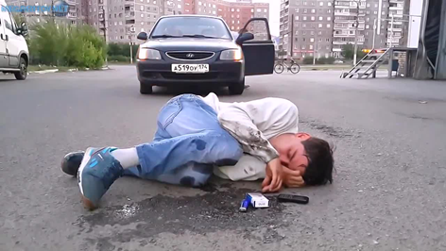
Они думали:

Slide 4
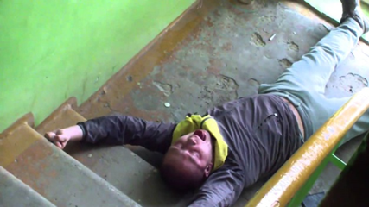
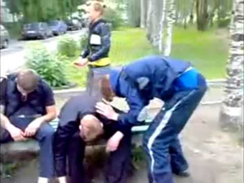
Они думали:

Slide 5
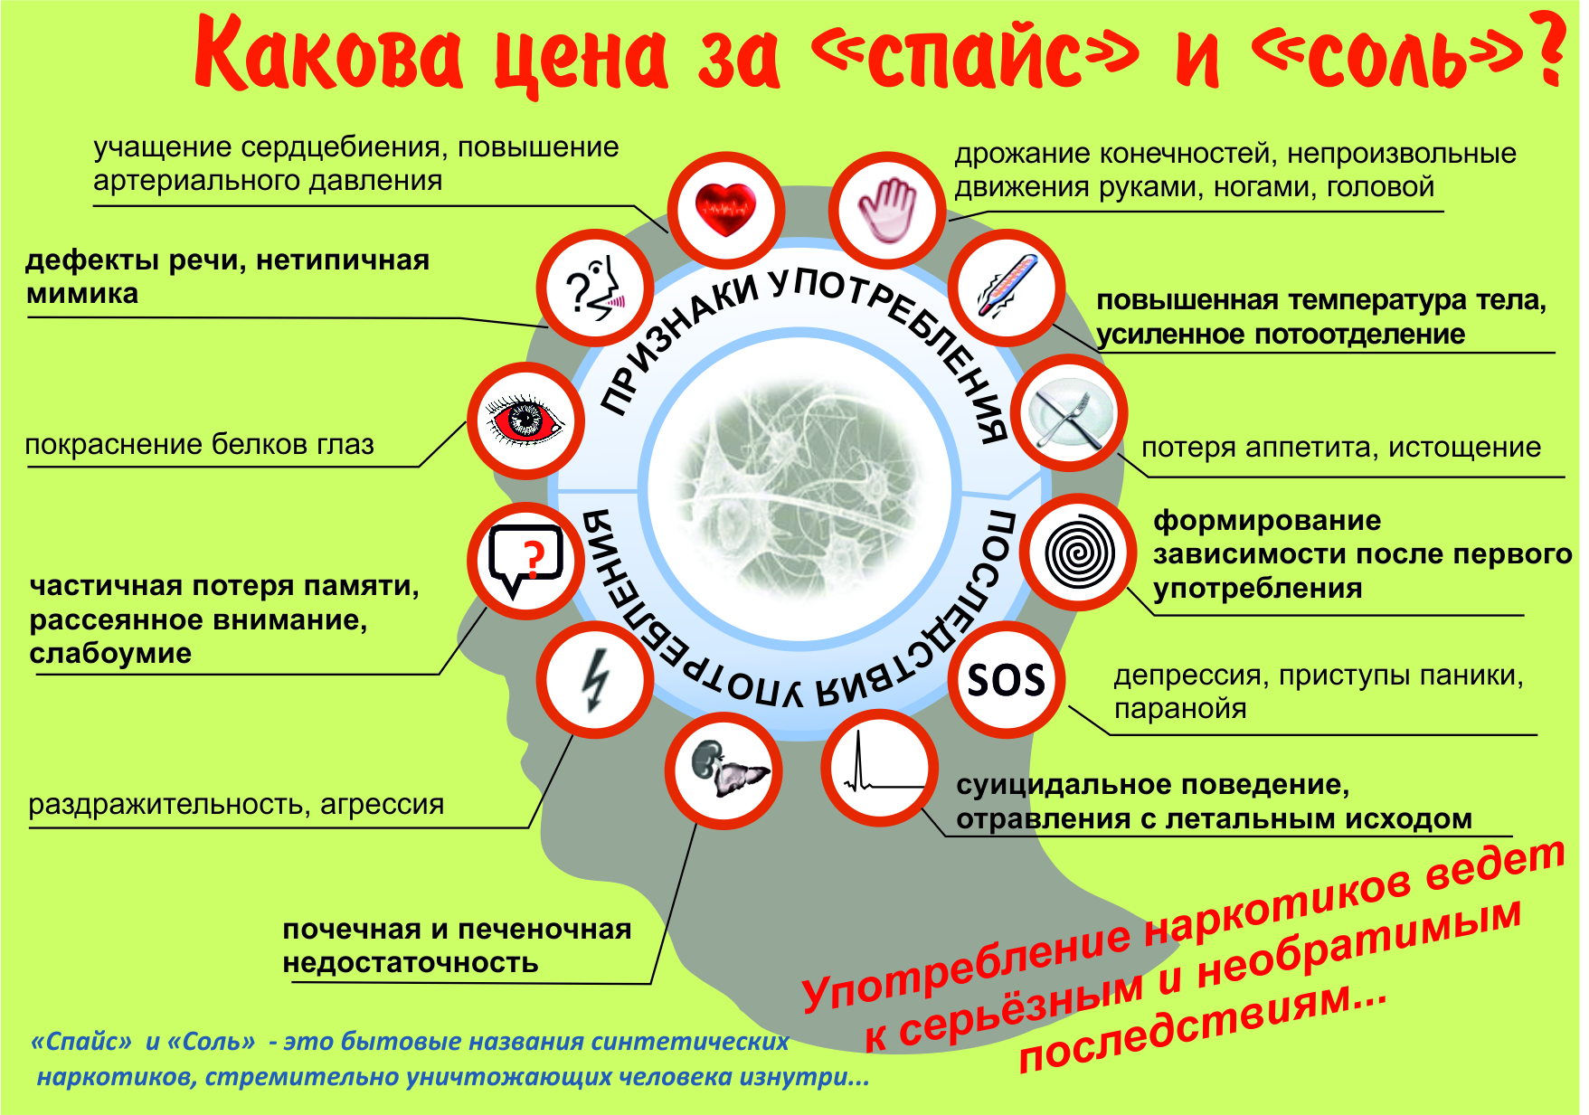

Slide 7
Ответственность за употребление наркотиков и участие в их незаконном обороте
Ответственность за незаконное приобретение, хранение, перевозку наркотических средств или психотропных веществ (ст.228 УК РФ) (лишение свободы вплоть до пожизненного срока заключения).
Ответственность за склонение к употреблению наркотических средств (ст. 230, ч.1 УК РФ) (как минимум 5 лет лишения свободы).
Ответственность за потребление наркотических средств или психотропных веществ без назначения врача (ст. 6.9. административного кодекса РФ) (штраф до 5000 рублей или арест на 15 суток).

Slide 8
Правила уверенного отказа
Если хотите в чем-либо отказать человеку, четко и однозначно скажите ему «НЕТ», не объясняя причины.
Можете объяснить причину отказа, но не извиняйтесь, мотивируя тем, что для вас так будет лучше.
Сошлитесь на другие занятия и планы.
Отвечайте без паузы – так быстро, как только это вообще возможно.

